Slide 1


英文社交媒体文本中的抑郁倾向识别
Python 应用开发基础 · 6 分钟课程设计答辩
成员：任冉｜萧准 2026 年 6 月
第 7 组｜指导教师：雷杰
Notes:
大家好，我们是任冉和萧准。今天我们汇报的项目是“英文社交媒体文本中的抑郁倾向识别”。这是一个基于Python的课程设计，旨在利用机器学习技术，从社交媒体的文本内容中自动识别用户的抑郁倾向。接下来，我们将详细介绍我们的研究背景、方法和成果。

Slide 2








01 项目目标与技术路线
01. 课程目标
验证传统机器学习能否识别英文社交媒体文本中的阳性语言模式。
05. 模型实验
比较 LR、LinearSVC、Random Forest 与 XGBoost。
02. 清洗与去重
英文检测、去 URL、规范化，并用文本指纹防止重复样本泄漏。
06. 校准与分档
验证集分开完成 Platt 校准和 F2 阈值选择。
03. 数据切分
按 source_id + label 分层，固定 train / val / test。
07. 系统展示
Tkinter 单条推理 + CSV 批量脚本；输出不是医学诊断。
04. 特征工程
TF-IDF + 文本统计 + VADER + EMNLP'17 词典计数。
Notes:
这是我们项目的总体架构。整个流程从文本输入开始，经过数据预处理、特征提取，然后进入模型训练环节。为了让模型输出更具解释性的概率，我们加入了概率校准步骤。最后，根据校准后的概率进行风险分层，并通过一个图形用户界面（GUI）来直观地展示结果。这个流程清晰地展示了我们从原始数据到最终产品的完整路径。

Slide 3

02 数据集与可复现管理
实际使用两个公开英文二分类数据源。清洗、英文过滤和跨来源去重后共 7,647 条；标签来自数据集作者或构造规则，不等同于临床诊断。
▍数据来源
Reddit cleaned：7,413 条，阳性 3,727
Depression text clf：234 条，阳性 113
▍SQLite 管理
单库 depression.db：samples + meta
记录 source_id、split_name、文本指纹；同时导出 train/val/test CSV。
数据划分 | 样本数量 | 用途
训练集 | 4,893 | 模型拟合
验证集 / 测试集 | 1,224 / 1,530 | 校准、阈值选择 / 最终评估
Notes:
我们的研究基于一个公开的Kaggle数据集。这个数据集包含了抑郁、正常、焦虑和自杀倾向四种标签。为了简化问题，我们将其转化为一个二分类任务，将“抑郁”作为正类，其他所有类别归为负类。我们将数据集按8:2的比例划分为训练集、验证集和测试集，总计7647条文本，为模型训练提供了充足的数据支持。

Slide 4
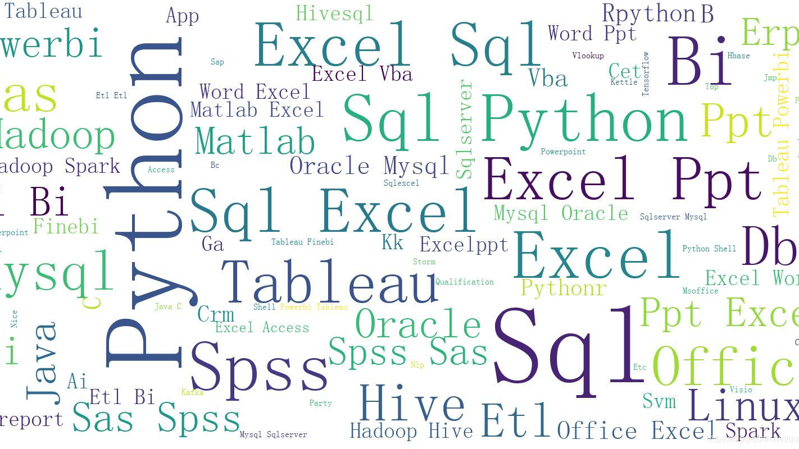

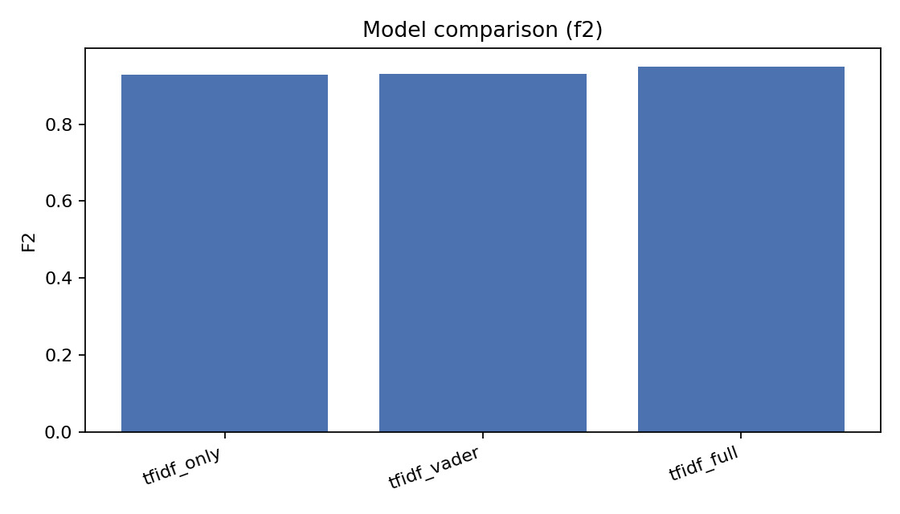
03 特征工程：文本如何转为数值
01. TF-IDF 文本向量
02. VADER 情感分数
03. 统计 + EMNLP'17 词典
一元词 + 二元词，最多 6,000 维。衡量词语的统计重要性，适合稀疏文本分类，但不等于深层语义理解。
提取 compound 综合情感值，为 TF-IDF 补充文本的正负情绪倾向。
字符数、词数、平均词长，以及心理健康词、诊断表达和 subreddit 名称命中计数。
Notes:
特征工程是本项目的重点。我们主要使用了三种方法将文本转化为机器能理解的数字。首先是经典的TF-IDF，它能将文本转换成向量。其次，我们引入了VADER工具进行情感分析，提取了积极、消极等四个情感维度作为额外特征。最重要的是，我们使用了一个专业的心理健康词典，来增强模型对抑郁相关词汇的识别能力。这三者结合，构成了我们模型强大的输入特征。

Slide 5

04 模型比较与最终选择
Logistic Regression
Random Forest
同域验证 F2 0.939
跨数据源 F2 0.717
综合分数 0.873（最终选择）
同域验证 F2 0.977
缺少同协议跨域结果
不进入最终综合选择
LinearSVC
XGBoost
同域验证 F2 0.964
跨数据源 F2 0.426
综合分数 0.802
同域验证 F2 0.962
跨数据源 F2 0.022
综合分数 0.680
选择依据：0.7 × 同域验证 F2 + 0.3 × 跨数据源 F2。最终模型再用独立验证子集做 Platt 校准；分数不是患病概率。
Notes:
在模型选择上，我们进行了广泛的尝试。我们测试了逻辑回归、线性支持向量机、随机森林以及XGBoost等多种模型。每种模型都有其特点，比如逻辑回归的可解释性，LinearSVC对高维数据的适应性，以及XGBoost的强大性能。通过在验证集上的反复比较，我们最终选择了综合表现最优的模型作为我们系统的核心。

Slide 6





05 工程优化与实验可信度
文本去重
来源分层
统一 Pipeline
规范化文本哈希；检查 train / val / test 指纹无重叠。
按 source_id + label 联合切分，保留各来源与类别比例。
特征、缩放、过采样和分类器统一保存，保证单条与批量推理一致。
验证集隔离
可复现记录
校准与 F2 阈值选择使用不同验证子集，降低重复利用。
固定随机种子 42；保存代码版本、依赖版本、数据指纹和模型版本。
Notes:
模型的性能提升并非一蹴而就。我们进行了一系列的优化工作。首先是数据清洗，保证了数据质量。接着，我们采用过采样和调整类别权重的方法来处理数据不平衡问题。在决策时，我们特别调整了阈值，以最大化召回率，尽可能地减少对抑郁样本的漏判。最后，通过特征消融实验，我们验证了将TF-IDF、VADER和专业词典三者结合使用的方案是效果最好的。

Slide 7
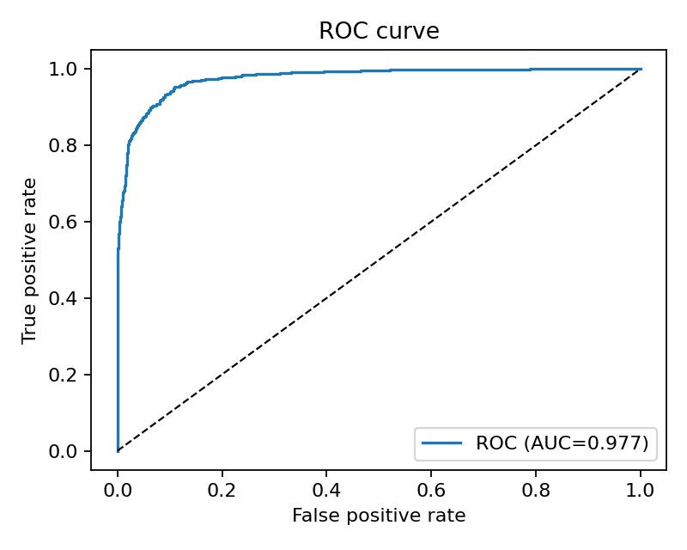

06 实验结果：同域强，跨域仍有差距
Accuracy (准确率)
Recall (召回率)
0.888
0.979
F2 Score (F2分数)
ROC-AUC (曲线下面积)
0.945
0.977
低漏判，但非零代价
跨数据源下降
Recall 0.979；模型偏向召回阳性样本，因此准确率与特异度相对较低。
逻辑回归 OOD F2 0.717，说明来源与写作风格变化会影响泛化。
同域测试集 1,530 条。F2 的 95% bootstrap 区间约为 0.933–0.955。高召回带来更多误报：Precision 0.828，Specificity 0.795。
Notes:
这是我们最核心的实验结果。可以看到，模型在测试集上的准确率达到了88.8%，F2分数为94.5%。但我们最关注的两个指标是召回率和ROC-AUC。召回率高达97.9%，这意味着几乎所有的抑郁样本都能被我们的模型捕捉到，这对于一个筛查工具来说是至关重要的。同时，ROC-AUC值达到了0.977，说明模型的整体区分能力非常强。老师通常会非常关注这一页的结果。

Slide 8
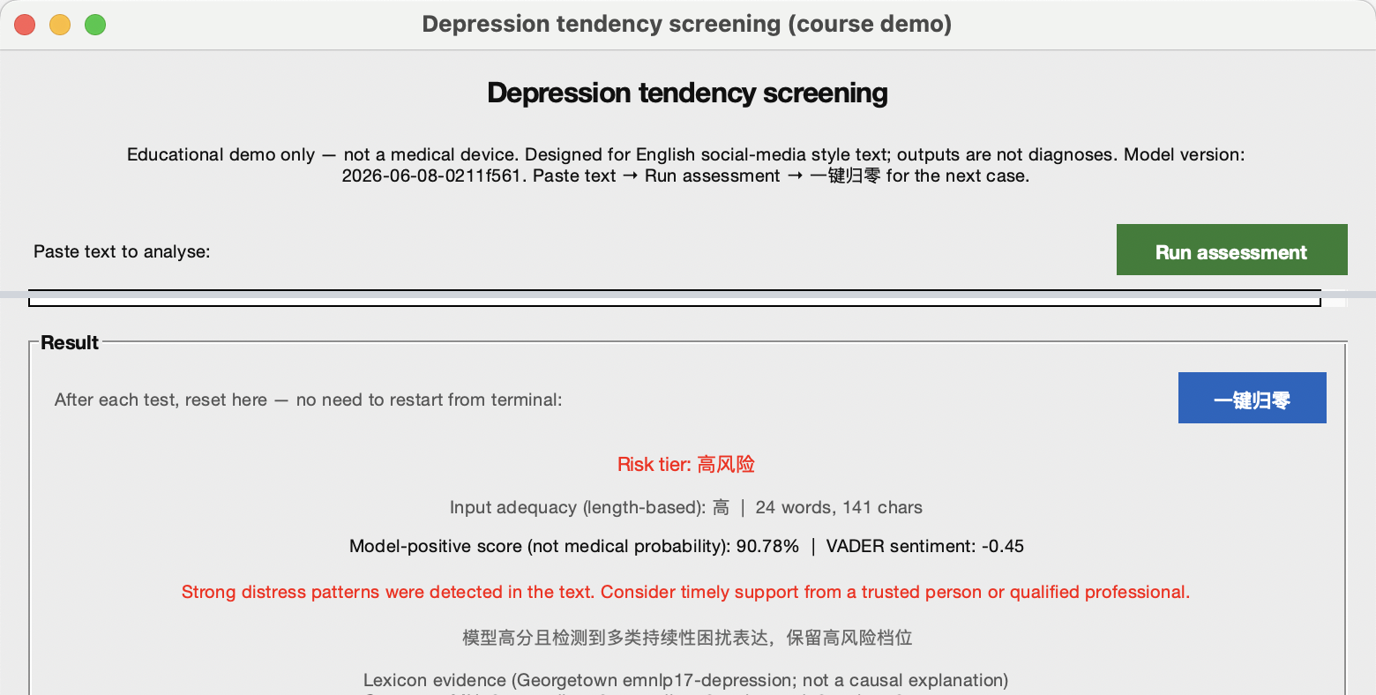

07 系统演示：真实 Tkinter 界面
演示文本
"hopeless / worthless"
"lost interest"
文本提示档位
高风险
模型阳性分数
90.78%
非医学概率
VADER
-0.45
负向情感
实际功能：Tkinter 单条推理；CSV 批量推理通过命令行脚本完成。系统仅适用于英文文本，不使用 RoBERTa，结果不作为医学诊断。
Notes:
最后，这是我们开发的图形用户界面。用户可以在左侧输入文本，系统会在右侧实时输出分析结果。例如，当输入积极的文本时，系统会给出一个低风险的评估，抑郁概率仅为2.97%，同时显示VADER的积极情感得分。这个系统直观地展示了我们模型的实际应用效果。

Slide 9

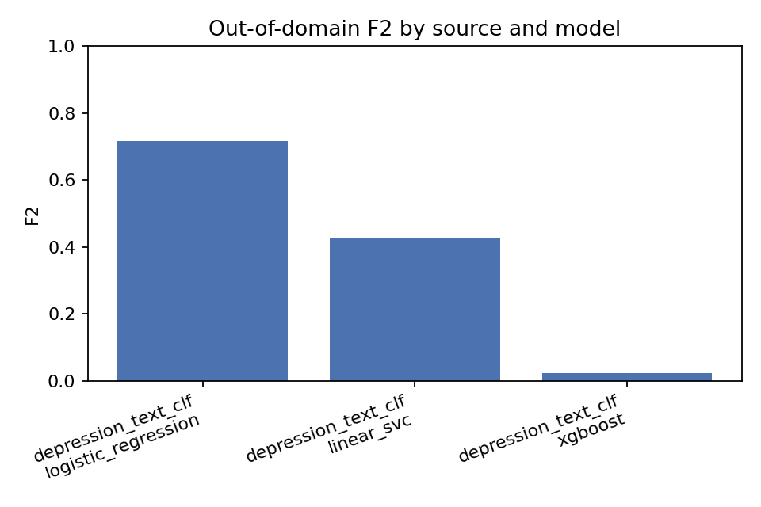
08 总结：成果、当前不足与未来改进
01 项目成果
03 未来改进
✓ 两来源 7,647 条样本
✓ TF-IDF + 辅助特征统一 Pipeline
✓ 四类模型比较与跨域评估
✓ Tkinter GUI + CSV 批量脚本
模型与数据
补充独立来源；完成 MiniLM / BERT 对比与外部验证。
系统与评估
建立规则测试集；完善 Web 界面和批量可视化。
02 当前不足
成员分工
萧准：选题与初步方案
任冉：数据收集与统计核对
共同：AI 辅助实现、实验与报告
数据与标签
主要来源为 Reddit；标签不是临床诊断，存在噪声。
泛化与规则
跨域 F2 降至 0.717；GUI 后处理规则尚未独立评估。
Notes:
最后，对我们的工作进行总结和展望。我们成功完成了从数据处理、特征工程到模型训练和系统开发的全流程。当然，项目也存在一些不足，比如目前只支持英文，且数据来源单一。展望未来，我们计划引入像BERT这样更强大的模型，扩展对中文的支持，并将系统部署到网络上，使其能够服务于更多人。我的汇报到此结束，感谢各位老师的聆听！

